Slide 1

Algoritme en Datastructuren
Compressie algoritmen

Slide 2
Lesdoel
Student heeft inzicht hoe het Huffman en LZW compressie algoritme werkt.
Student kan het LZW en Huffman algoritme programmeren (thuisdoel)

Slide 3
Datacompressie
Datacompressie is een belangrijke techniek binnen het Informatica vakgebied.
Het kan worden gebruikt voor:
Het verkleinen van bestanden
Het vergroten van de effectiviteit van het versturen van data via het internet of een ander netwerk.

Slide 4
Datacompressie algoritmes
Lossless data compressie algoritmes implementaties:
GIF
PNG
ZIP
Lossy data compressie algoritmes implementaties:
JPEG
MP3

Slide 5
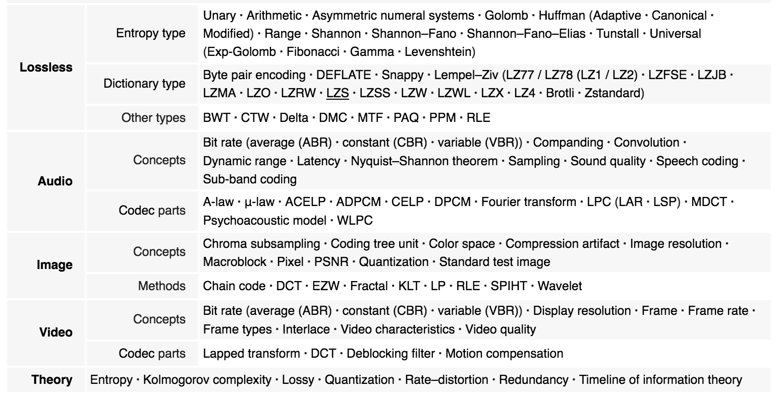
Datacompressiemethodieken

Slide 6
Wij concentreren ons op:
Huffman – Entropy type
Van een reeks symbolen worden de veel voorkomende symbolen weergegeven door een kortere code, dan de weinig voorkomende.
Maakt gebruik van statische code schema’s.
LZW – Dictionary type
Het LZW-algoritme gebruikt een zogenaamd 'woordenboek' om het bestand te comprimeren.

Slide 7
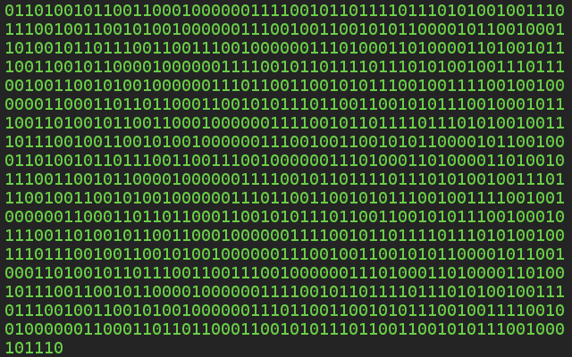
Hoe wordt het data opgeslagen?

Slide 8
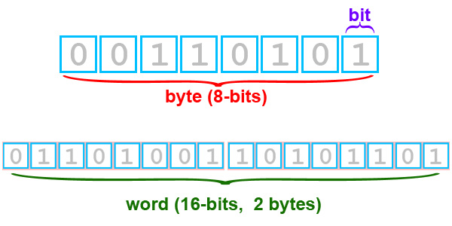
Hoe wordt het tekst opgeslagen?

Slide 9
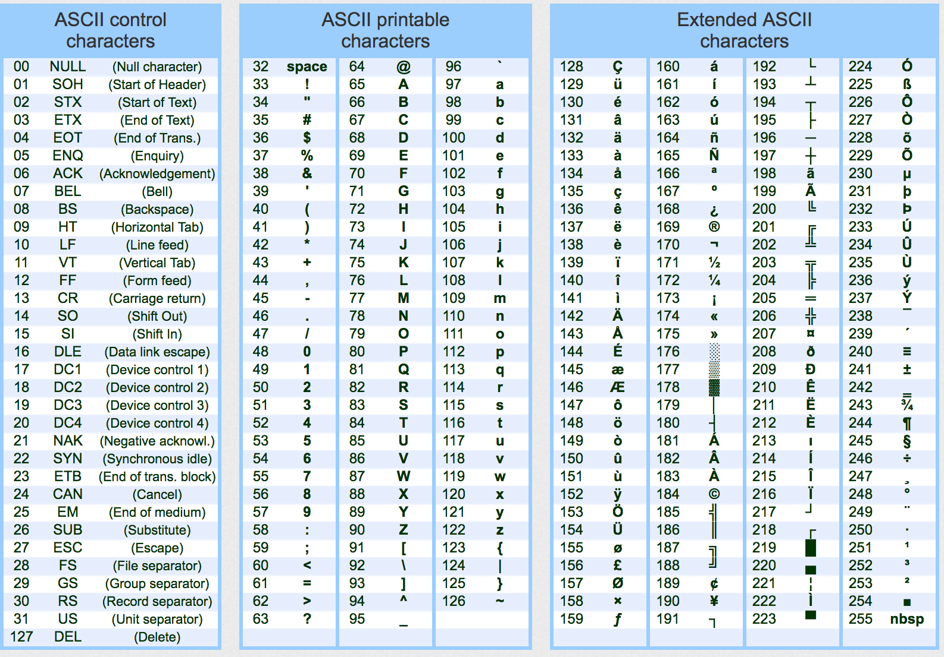
ASCII karakterset
Bron: http://www.theasciicode.com.ar/

Slide 10
Hoe wordt data opgeslagen m.b.v. ASCII?
Decimal Octal Hex Binary Value
----------------------------------------------------------
……………………….
065 101 041 01000001 A
066 102 042 01000010 B
067 103 043 01000011 C
068 104 044 01000100 D
069 105 045 01000101 E
070 106 046 01000110 F
071 107 047 01000111 G
072 110 048 01001000 H
……………………………………………
De tekst: “ADHD”
Kan ook op verschillende manier worden gerepresenteerd Decimaal: 065068072068
Binair: 01000001010001000100100001000100
* De kleuren zijn alleen om het voorbeeld te verduidelijke en worden niet opgeslagen

Slide 11
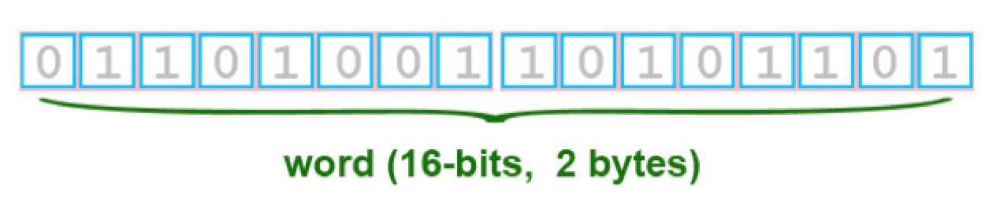
Wat als je andere karakters wilt opslaan?
Wanneer je bepaalde karakters wilt opslaan voldoet ASCII niet. Bijvoorbeeld als je de karakters Ҋ 결 of € wilt gebruiken?
Gebruik dan een ander karakterset zoals UTF-16. UTF-16 maakt gebruik van 16-bit karakters. Elk karakter heeft dus 16 bits oftewel 2 bytes nodig om opgeslagen te worden.

Slide 12
Voorbeelden uit de UTF-16 karakterset
Karakter | Schrift | Wie gebruikt het? | UTF-16 hexidecimaal
Ω | Grieks | Grieken en natuurkundigen | 03A9
Ҋ | Cyrillische | Russen, Oekraïners, Serven, Bulgaren, etc. | 048B
Ꮡ | Cherokee | Door een oorspronkelijke stam in Noord Amerika | 13D1
ऑ | Devanagari | Nepalezen | 0911
ẽ | Latijn Extended Additional | Door de Kaingangstam in Zuid-Amerika | 1EBD
겳 | Hangul | Koreanen | ACB3
Voorbeeld: De hexidecimale waarde: 03A9 is gelijk aan de
binaire waarde: 0000 0011 1010 1001
Zoals je ziet neemt dit karakter 16 bit of 2 bytes in beslag.

Slide 13
Andere coderingschema’s?
Voor meer informatie ga naar:
https://betterexplained.com/articles/unicode/
http://www.unicode.org/
http://www.fileformat.info/info/charset/index.htm
http://www.fileformat.info/info/charset/UTF-16/list.htm

